Slide 1
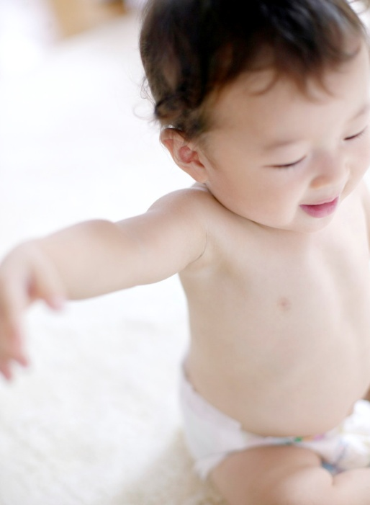
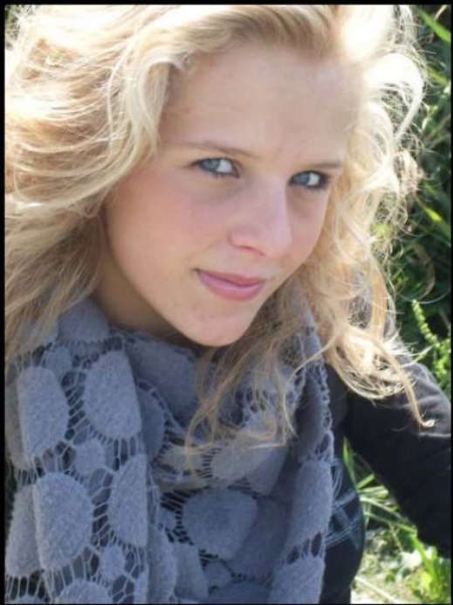
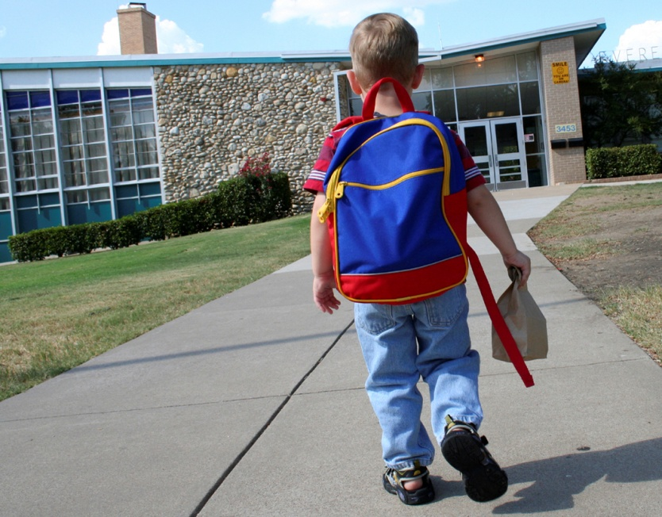
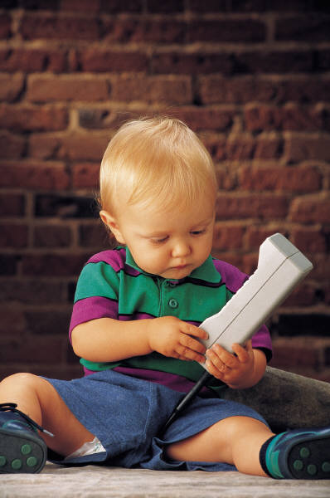
groene golf
grijze golf

Slide 2
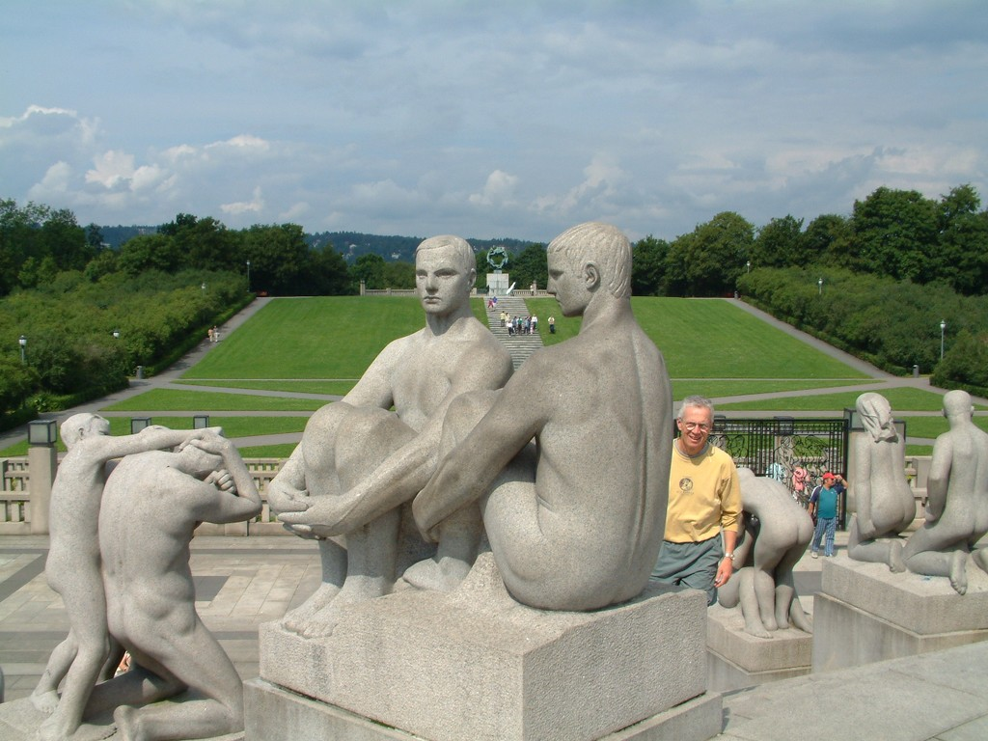
geboorte
overlijden
thuis
begraven
ziekenhuis
KI
cremeren
keizersnee
IVF
resomeren
draagmoeder
zaaddonor
voortplanting
Notes:
Frognerpark Noorwegen Oslo / levenscyclus van de mens

Slide 3
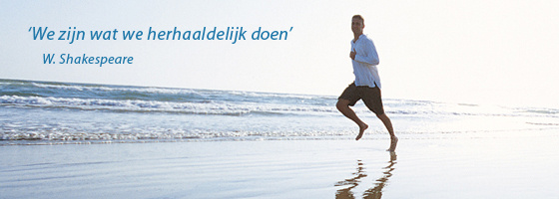
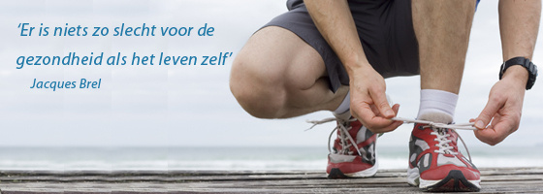
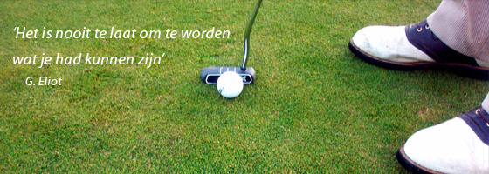
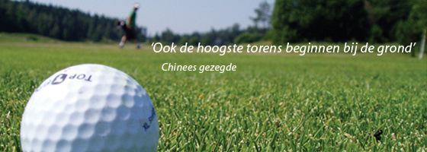

Slide 4
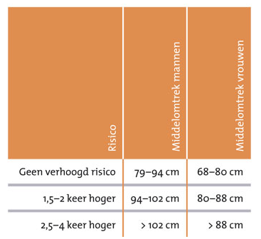
Taille meten
lengte
2
te mager
goed
overgewicht
verhoogd risico op ziekten

Slide 5
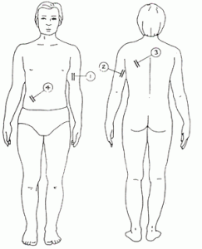
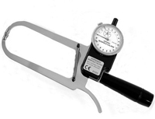
huidplooimeting
normaal | man | vrouw
jaren | % vet | % vet
17-29 | 15 | 25
30-39 | 17,5 | 27,5
40-49 | 20 | 30
50+ | 20 | 30
optellen
Biceps – de voorkant midden bovenarm
Triceps – de achterkant midden bovenarm
Subscapulaire plooi – onder het schouderblad
Supra-iliacale plooi – vlak boven het bovenbeen

Slide 6
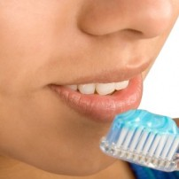
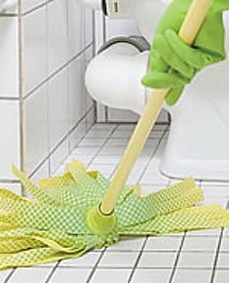
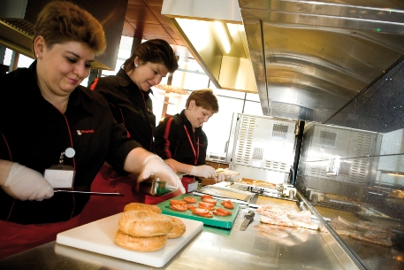
hygiëne
mondhygiëne
lichaamshygiëne
geestelijke hygiëne
voedselhygiëne
hygiëne in huis

Slide 7
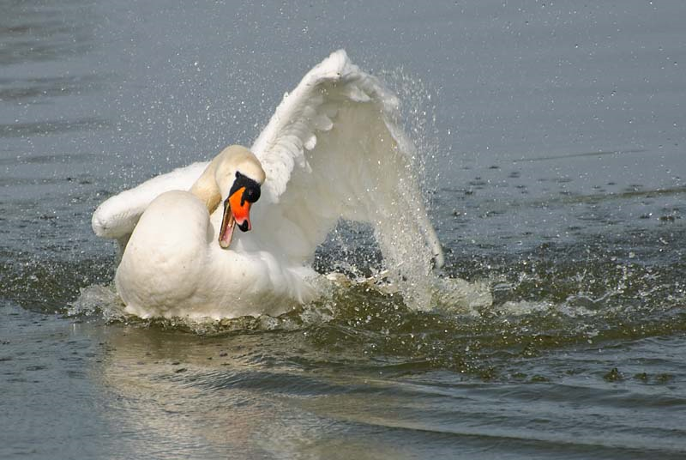
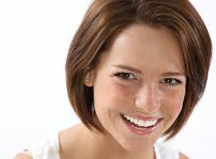
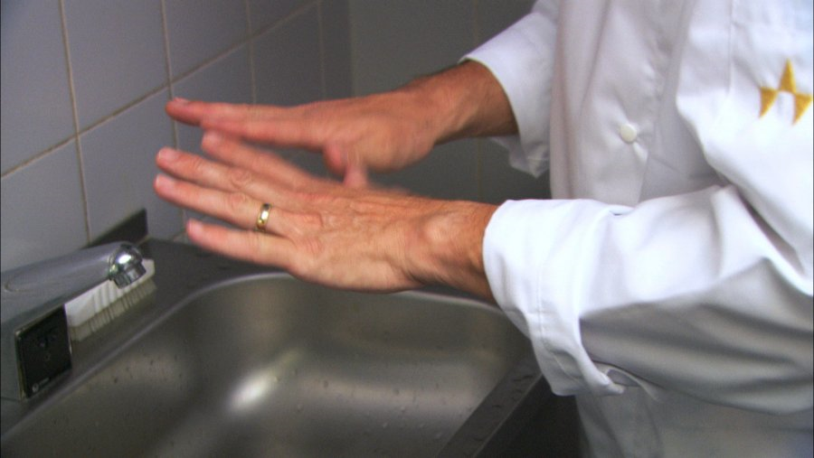
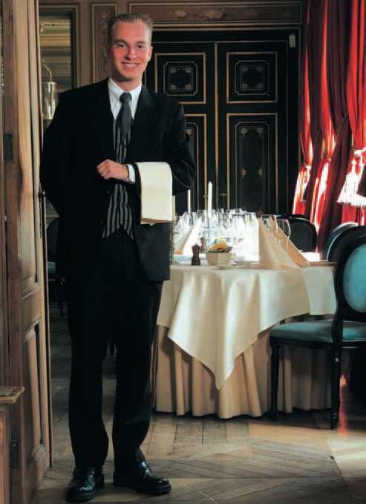
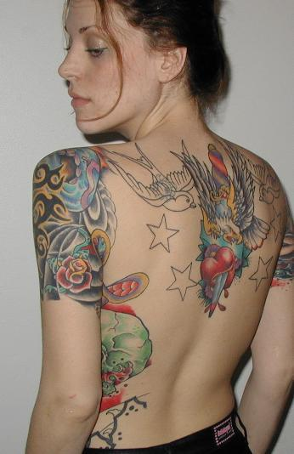
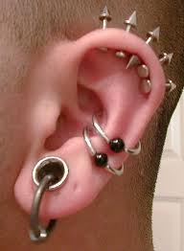
verzorging
uiterlijk
tatoeage
representatief
piercing
professionaliteit
functionaliteit
uitstraling
boodschap

